Slide 1
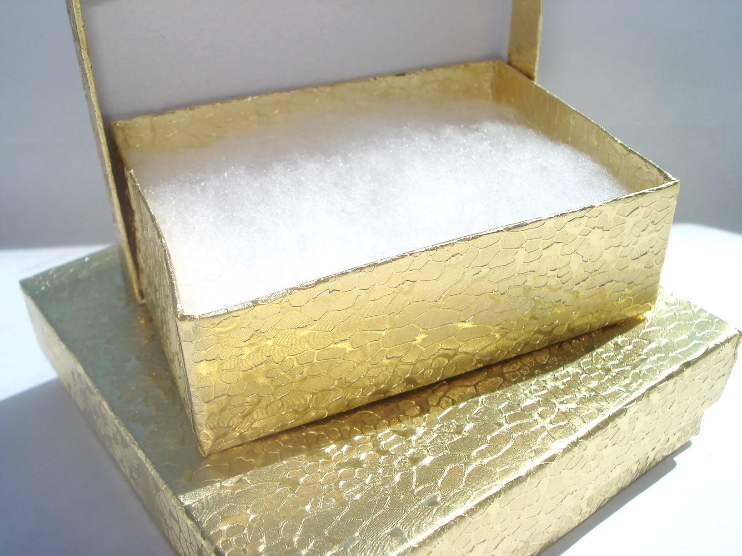
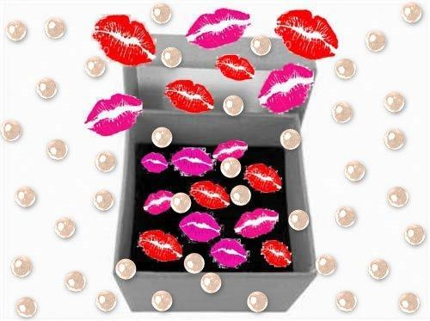
CAJA DE BESOS
Pps. Mari Tere

Slide 2

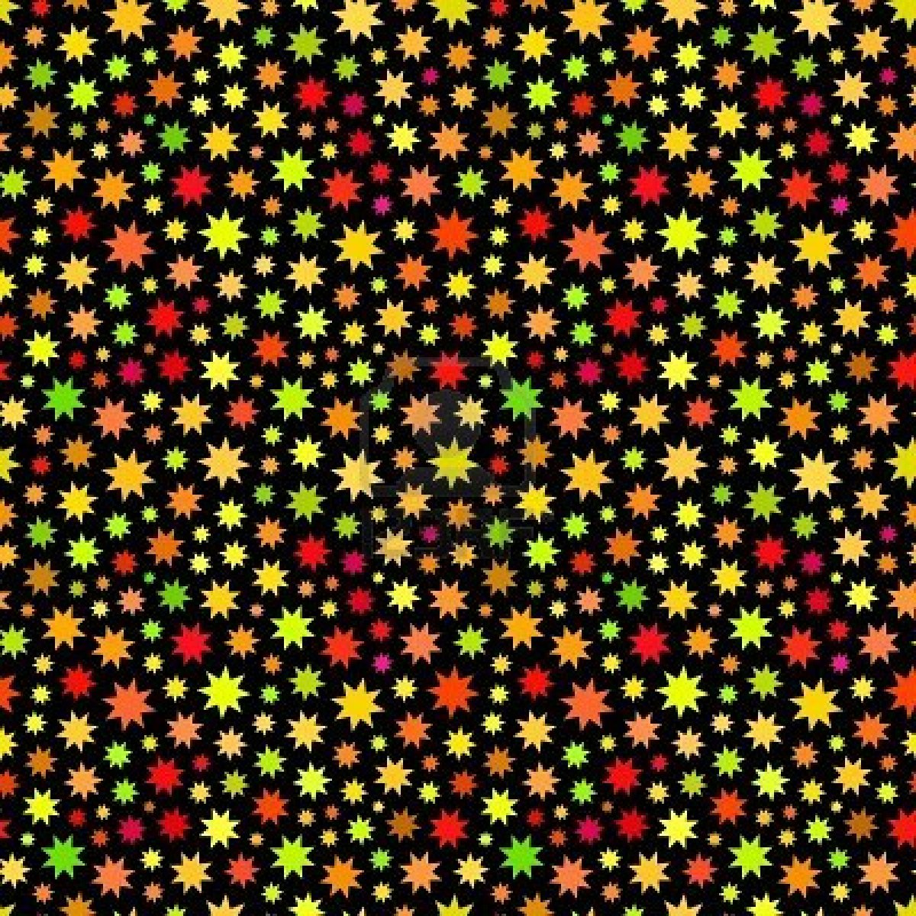
Pps. Mari Tere

Slide 3
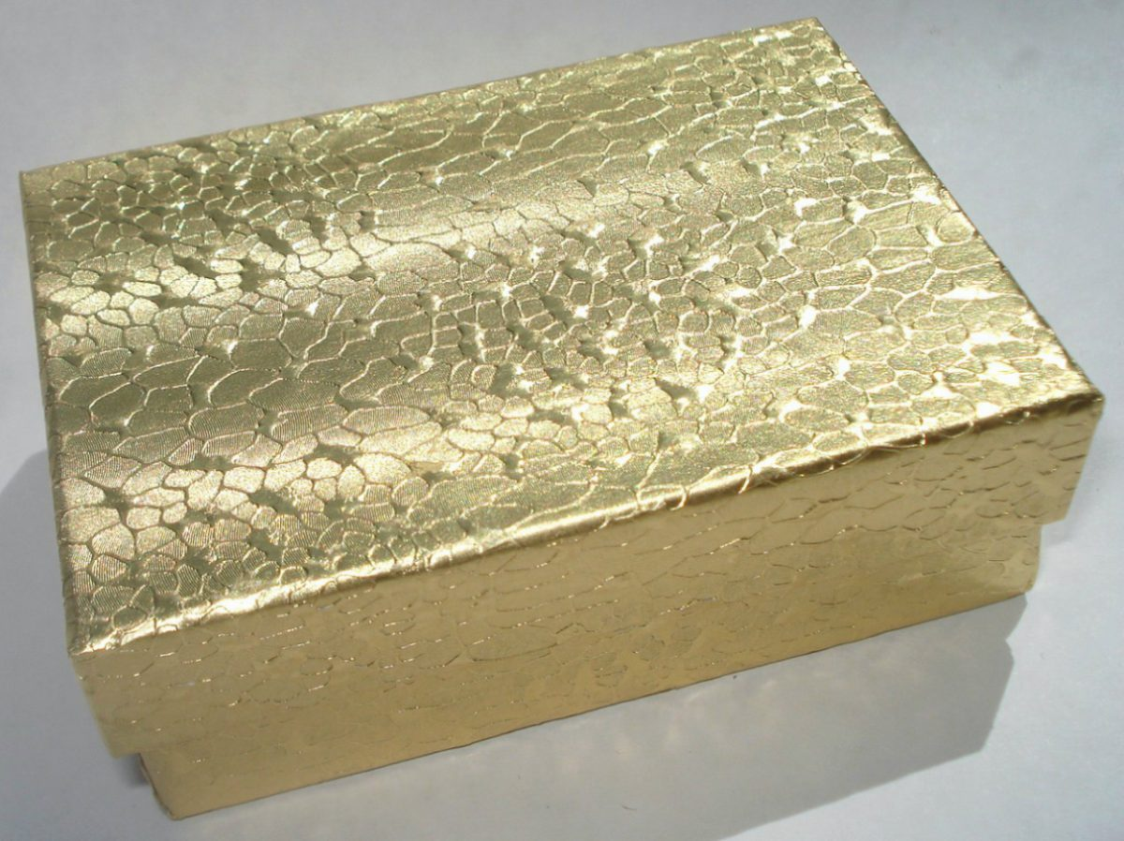
Pps. Mari Tere
En cierta forma, cada uno de los seres humanos ha recibido una caja dorada, llena de amor incondicional y besos de nuestros seres queridos: hijos, familia, amigos….

Slide 4


Pps. Mari Tere

Slide 5
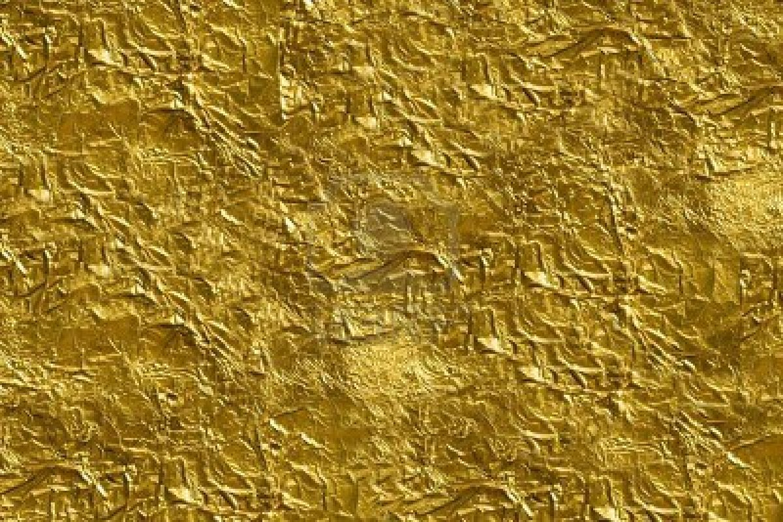
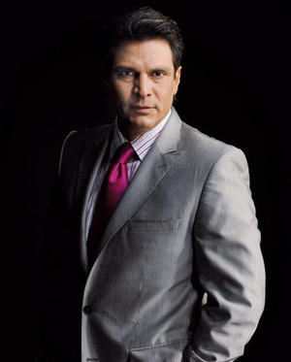

Hace ya mucho tiempo, un hombre castigó a su pequeña hija de tres años por desperdiciar una envoltura de papel dorado.
Pps. Mari Tere

Slide 6
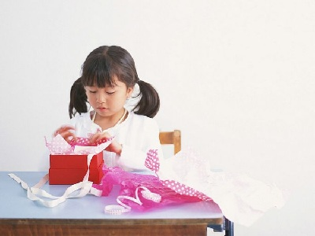
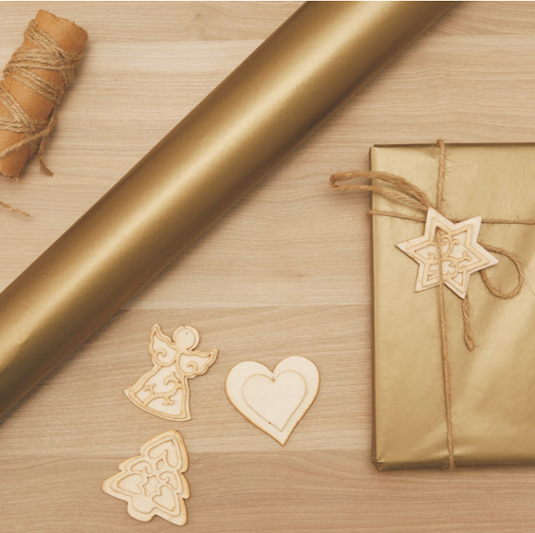
El dinero escaseaba en esos días, motivo por el cual estalló en una furia incontenible; cuando vio a la niña tratando de envolver una caja para ponerla debajo del árbol de Navidad.
Pps. Mari Tere

Slide 7
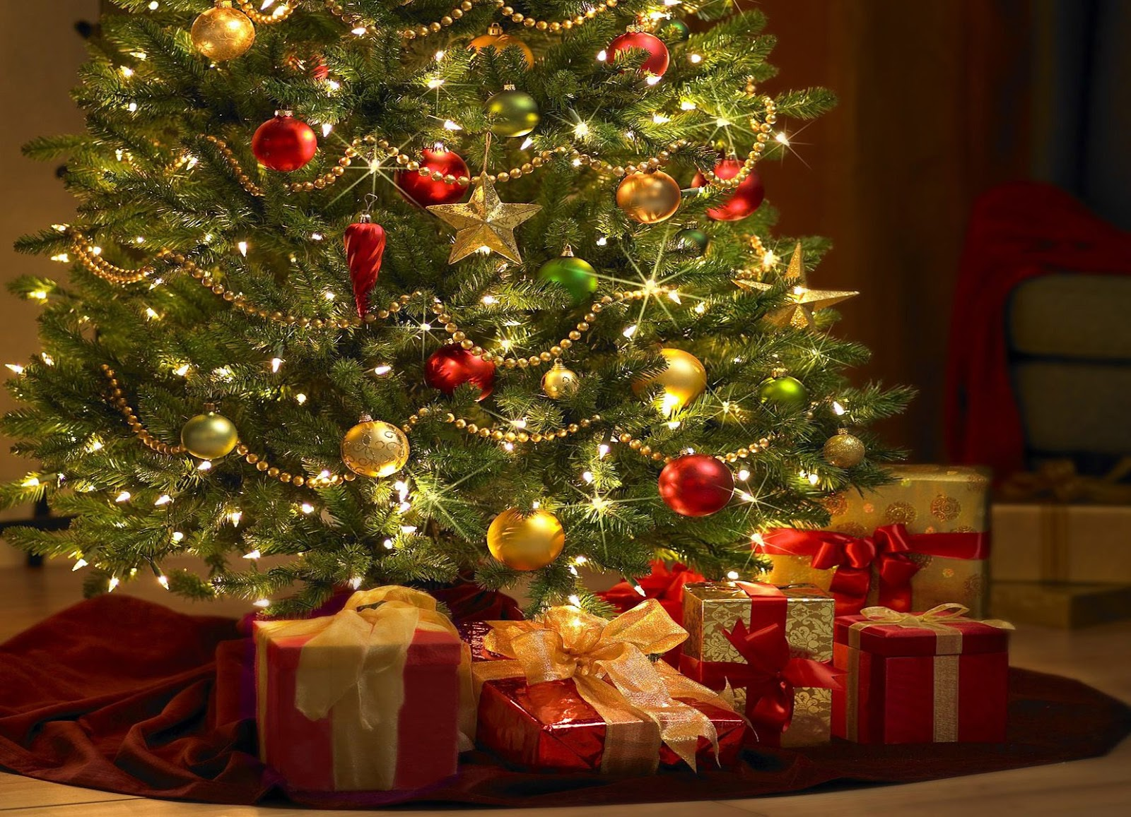

Pps. Mari Tere

Slide 8
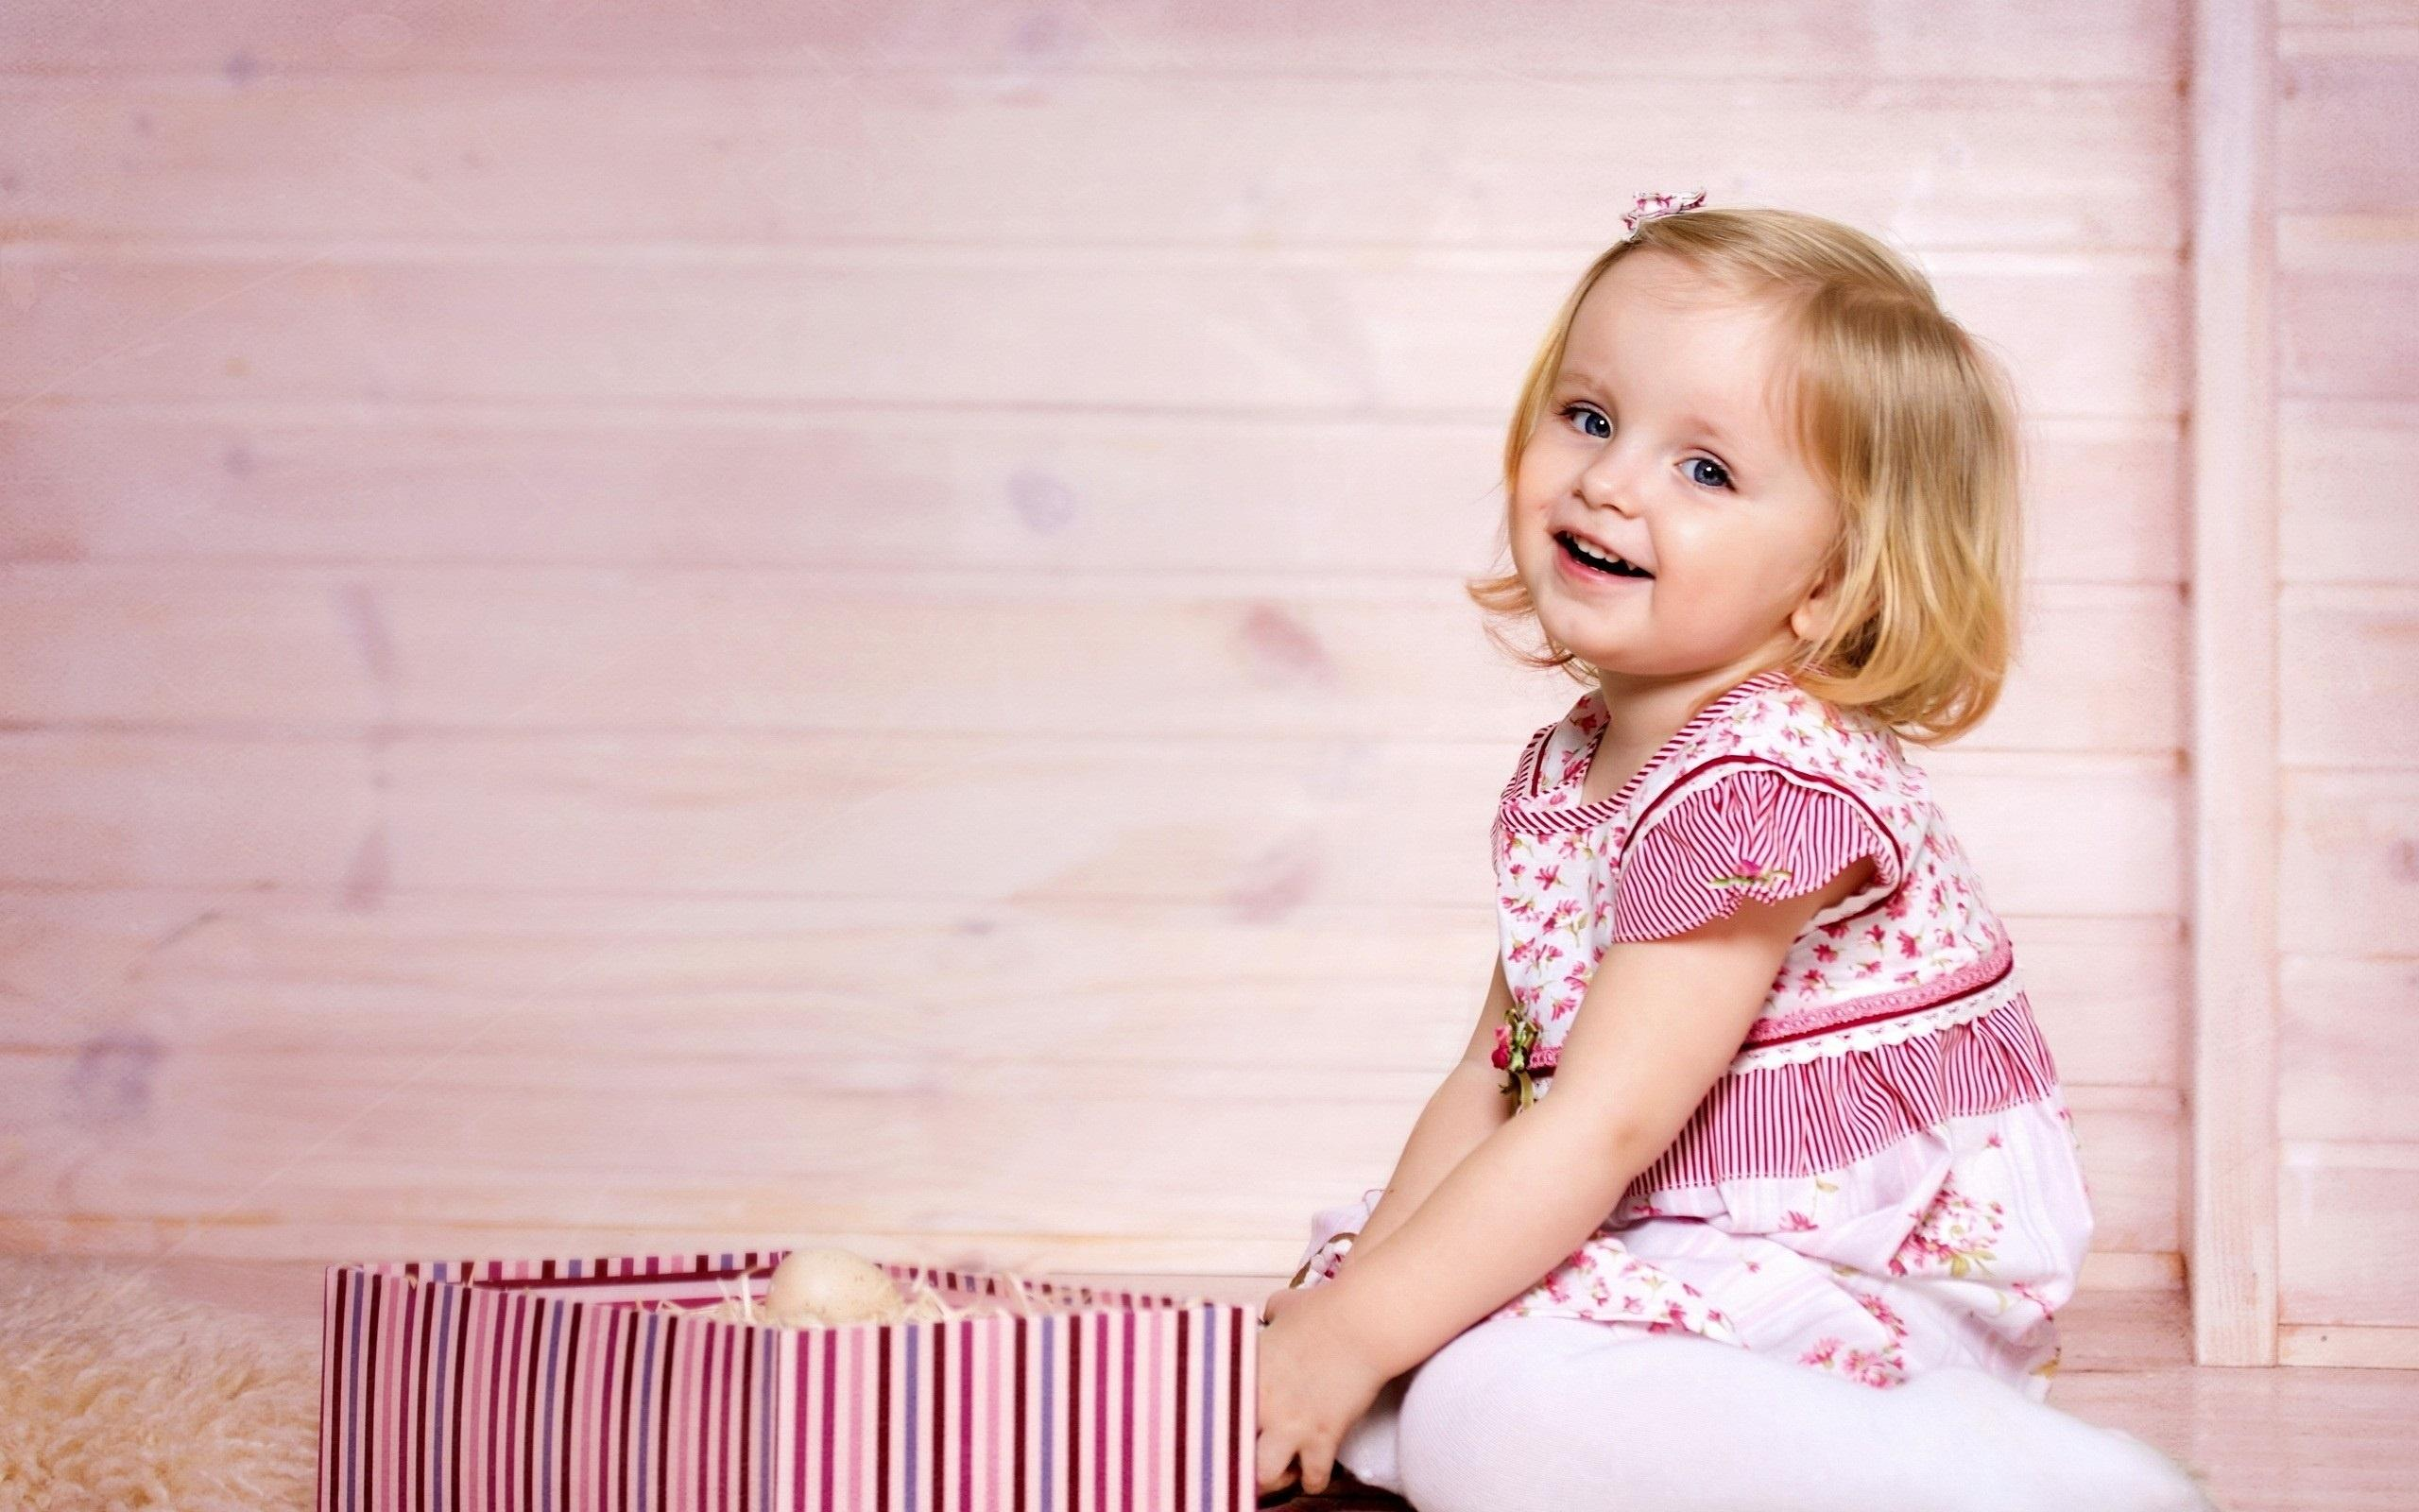
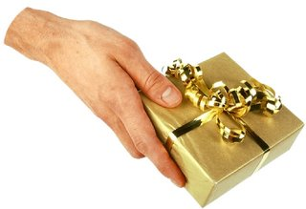
Más sin embargo, la niña le llevó el regalo a su padre a la mañana siguiente y le dijo:"Esto es para ti papito".
Pps. Mari Tere

Slide 9
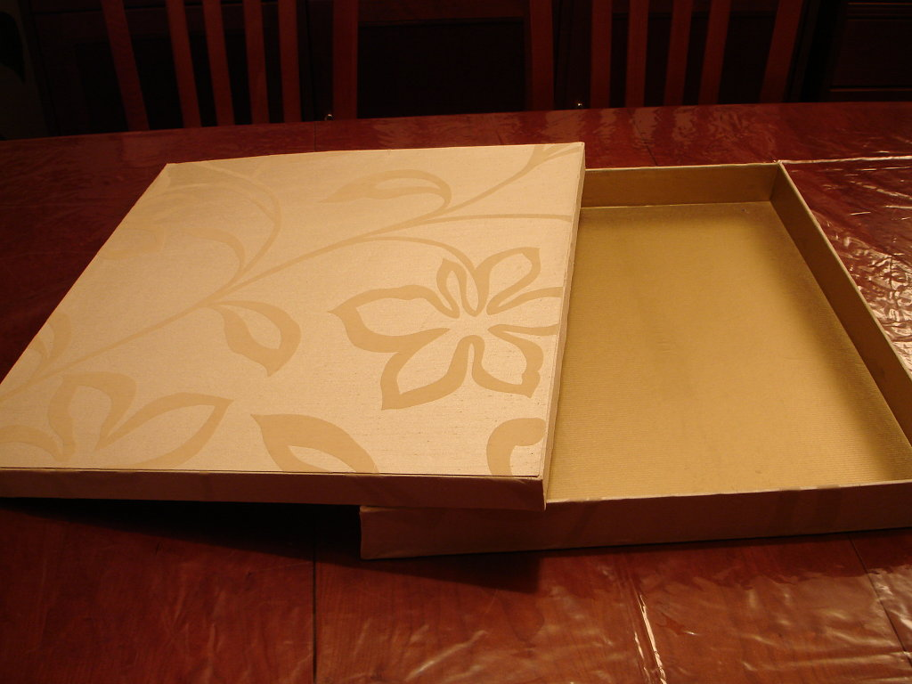
Pps. Mari Tere
Él se sintió avergonzado de su reacción de furia. Pero volvió a explotar cuando al abrir la caja, se dio cuenta que estaba vacía,

Slide 10
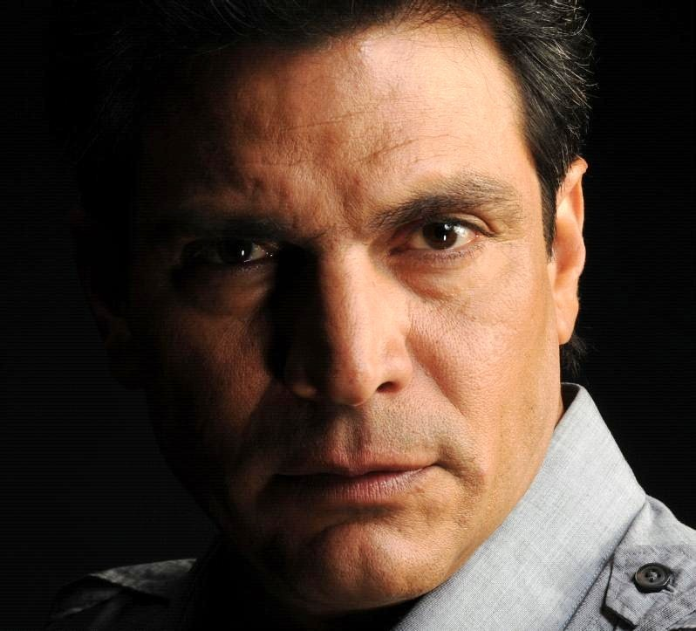
¿Es que no sabes
que cuando le das
un regalo a alguien,
debe tener algo
dentro?
Pps. Mari Tere

Slide 11
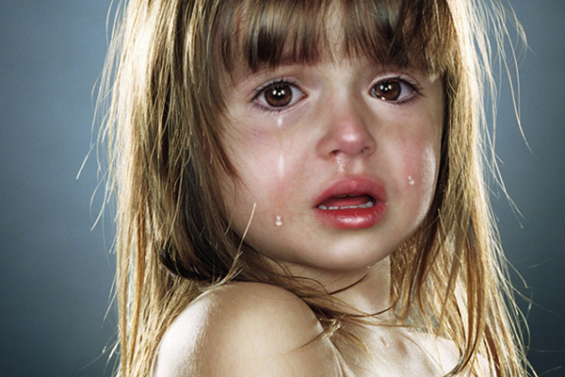
Pps. Mari Tere
La pequeñita volteó hacia arriba y con lágrimas en los ojos contestó:

Slide 12
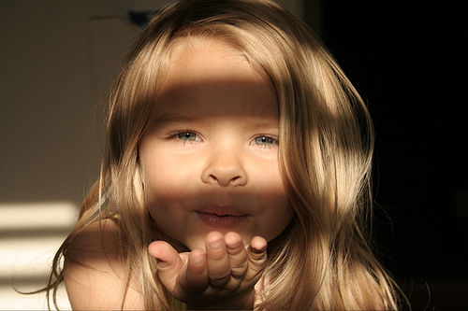
Pps. Mari Tere
¡No papito, no esta vacía ya que yo soplé muchísimos besos dentro de la caja, todos para ti papi!

Slide 13
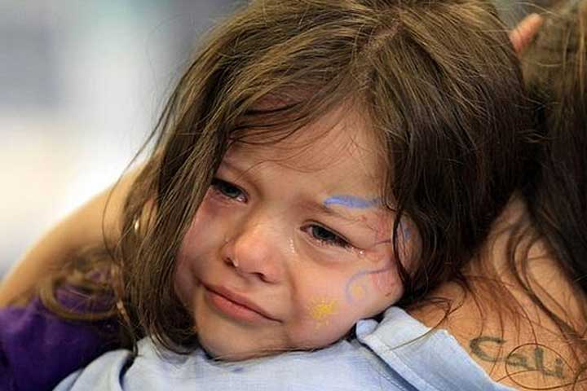
Pps. Mari Tere
El padre se sintió morir, puso sus brazos alrededor de su niña y le suplicó que lo perdonara.

Slide 14

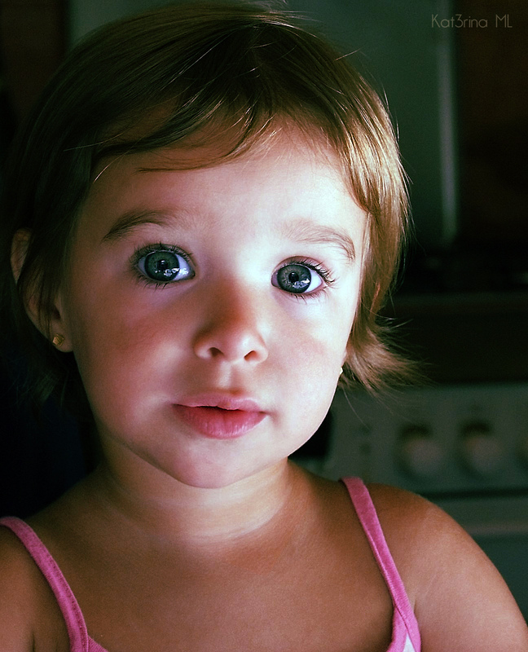
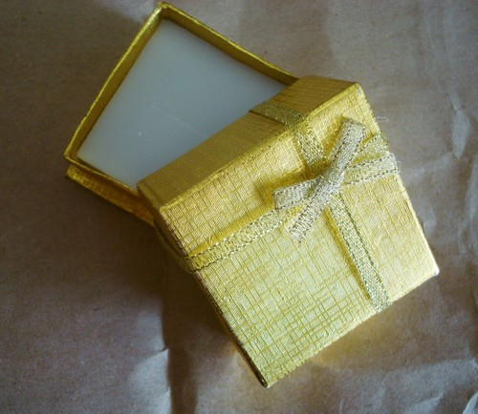
Según se dice, ese hombre guardó la caja dorada por muchos años, cerca de su cama y siempre que se sentía derrumbado o deprimido, tomaba de la
caja un beso imaginario y recordaba el amor que su niña había puesto ahí.
Pps. Mari Tere

Slide 15

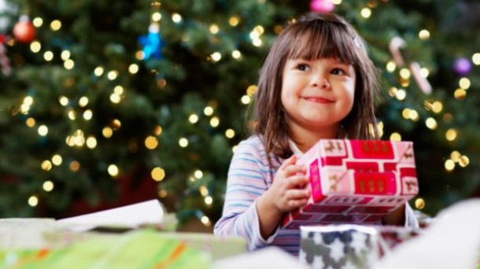
Pps. Mari Tere
En cierta forma, cada uno de los seres humanos ha recibido una caja dorada, llena de amor incondicional y besos de nuestros seres queridos: hijos, familia, amigos...

Slide 16

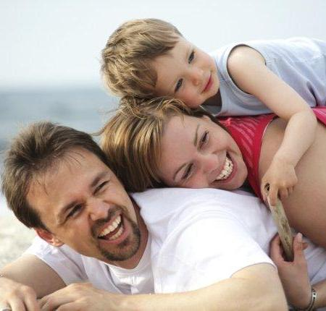
Nadie podría tener una propiedad más preciada que ésta. Todos nosotros la tenemos pero... ¿Nos damos cuenta?
Pps. Mari Tere

Slide 17
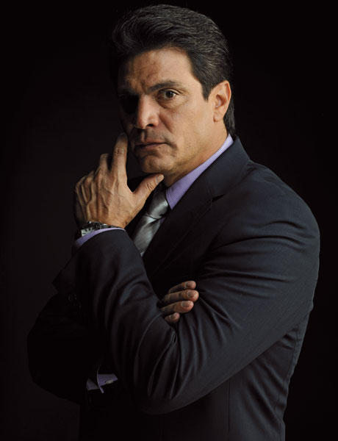
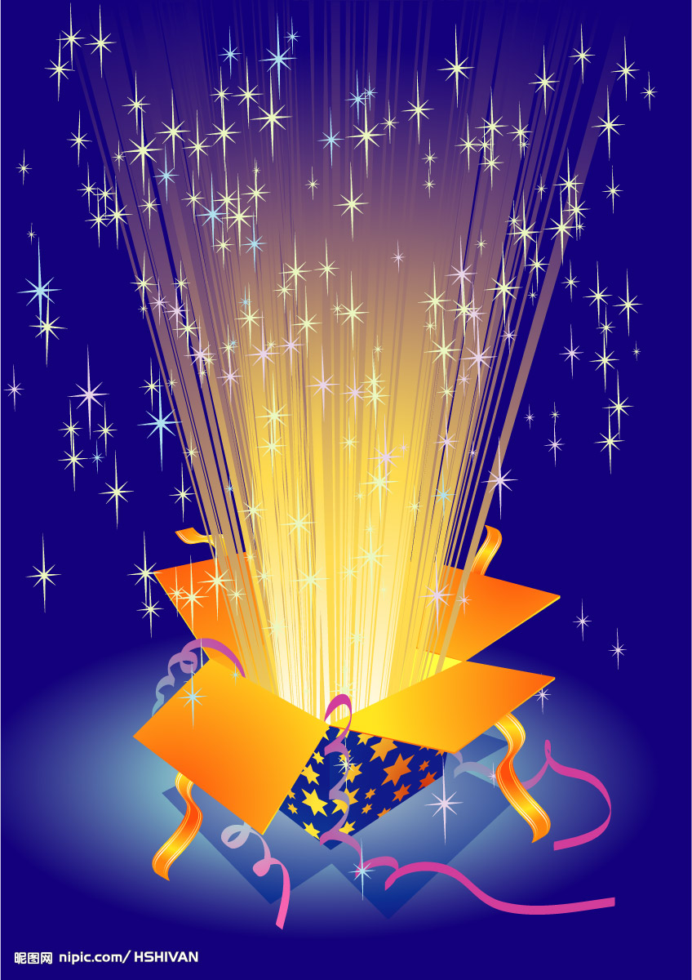

Cada vez que estamos derrumbados o deprimidos... ¿extraemos de la caja ese regalo que nos recuerda el AMOR que nos dieron?
Pps. Mari Tere

Slide 18
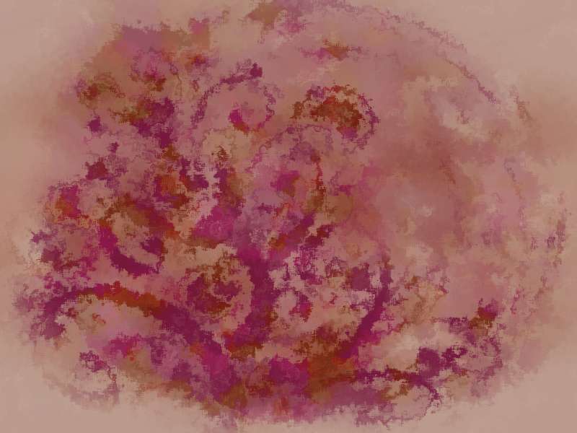

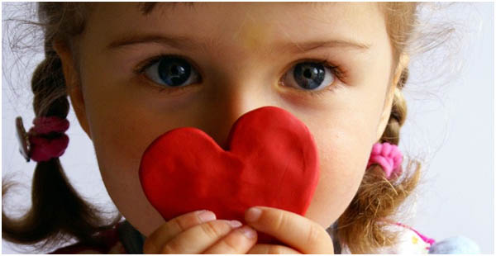
Pps. Mari Tere

Slide 19
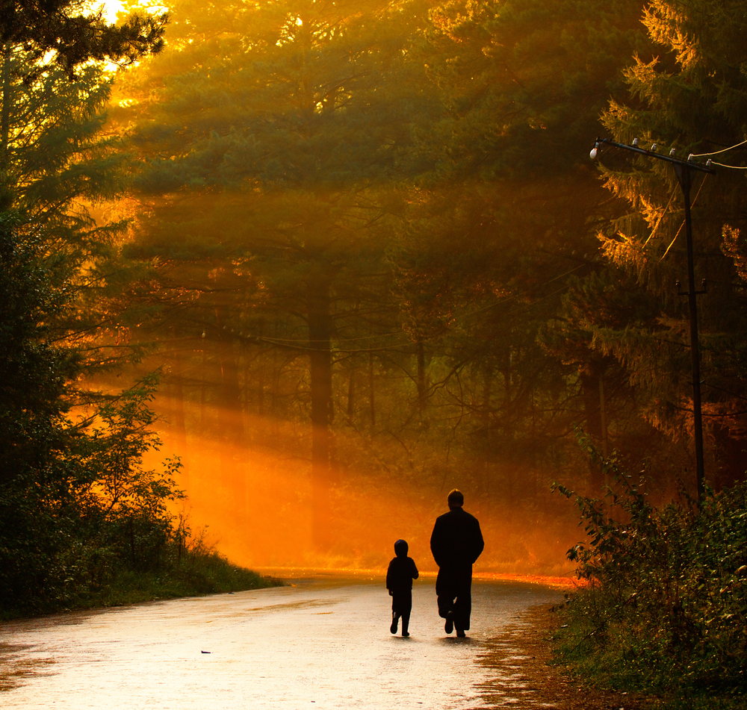
Pps. Mari Tere

Slide 20
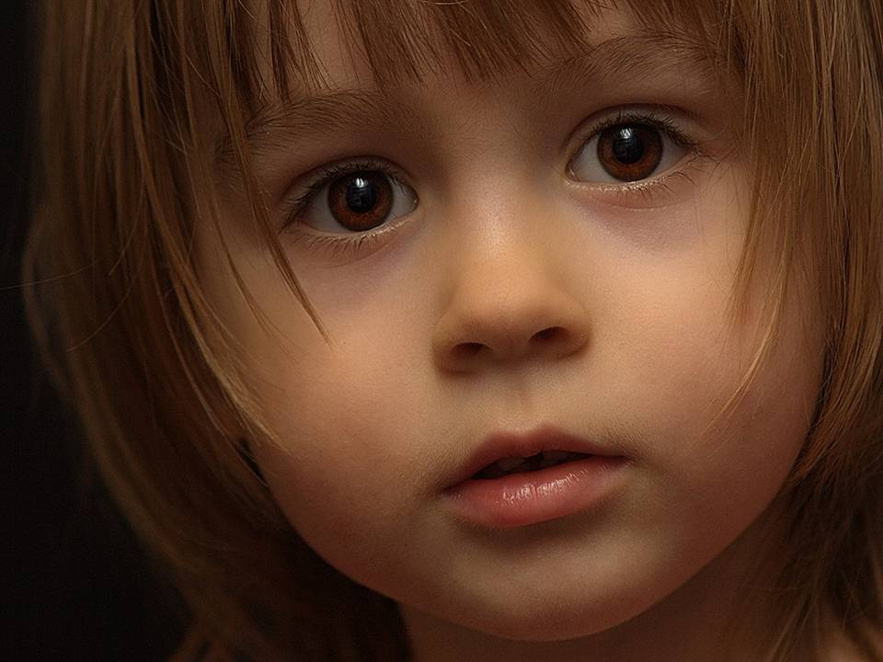
Pps. Mari Tere

Slide 21

Pps. Mari Tere

Slide 22

Pps. Mari Tere

Slide 23
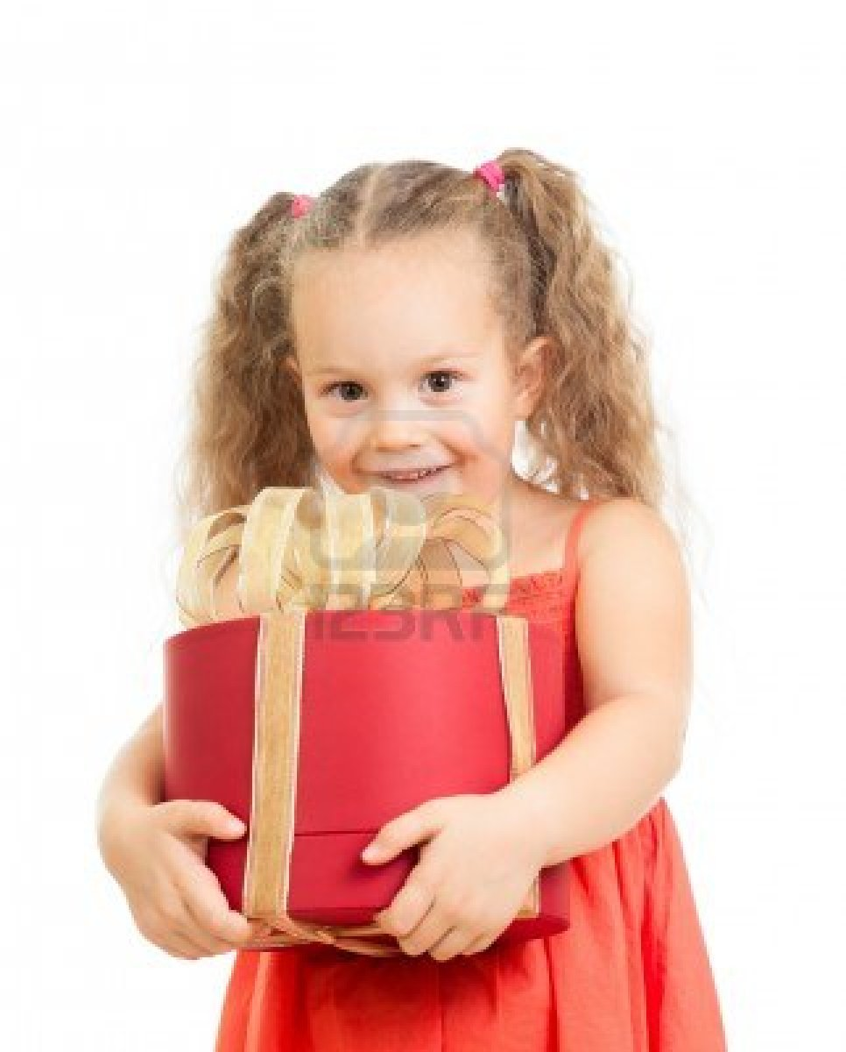


Pps. Mari Tere

Slide 24
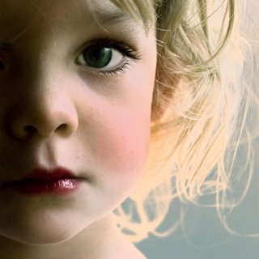
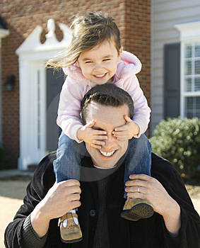
Diseño
María Teresa Espín
Imágenes
Internet
2013
Pps. Mari Tere

Slide 25



Accede a la sección que desees desde aquí:
Propia Creación
De la Red
Dedicatorias | Fechas Especiales | Graciosos
Historia y Arte | Lugares | Musicales
Naturaleza y Ciencias | Política | Reflexión
Religiosos | Románticos | Salud
Dedicatorias | Fechas Especiales | Graciosos
Historia y Arte | Lugares | Musicales
Naturaleza y Ciencias | Política | Reflexión
Religiosos | Románticos | Salud
Si deseas recibir pps periódicamente en tu correo electrónico subscríbete aquí:

